Slide 1
Использование нестандартного физкультурного оборудования в дошкольном образовательном учреждении
Н. И. Мельикова
БДОУ г. Омска «Детский сад №259 общеразвивающего вида»

Slide 2
Оборудование может быть фабричного производства

Slide 3
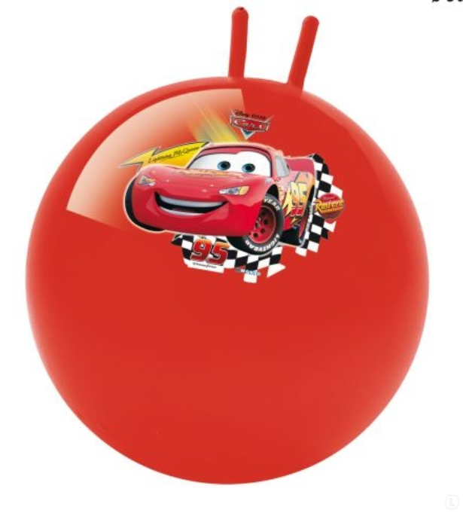
«Фитболы»
«Фитболы» - занятия с ними укрепляют мышцы спины и брюшного пресса, формируют навык правильной осанки. Дети с удовольствием выполняют общеразвивающие упражнения с их использованием.

Slide 4
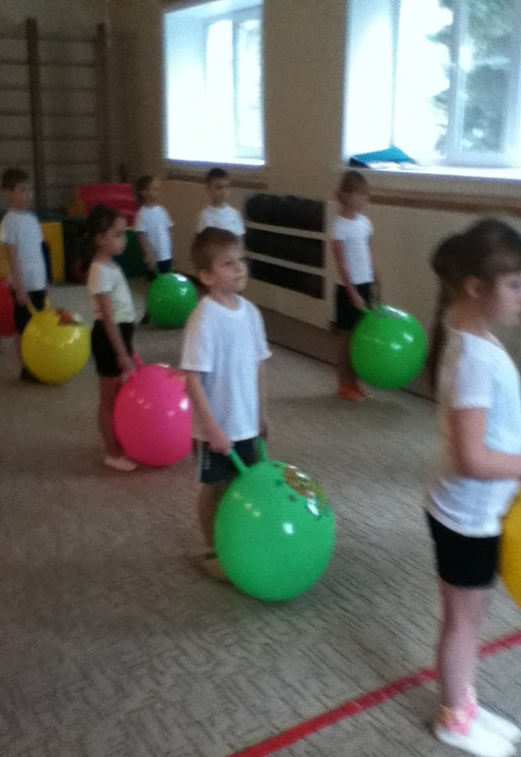
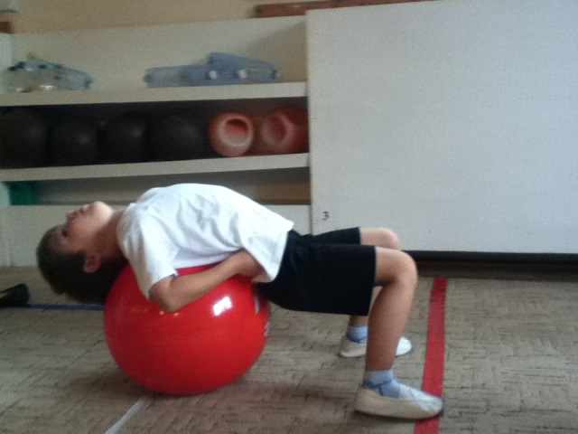
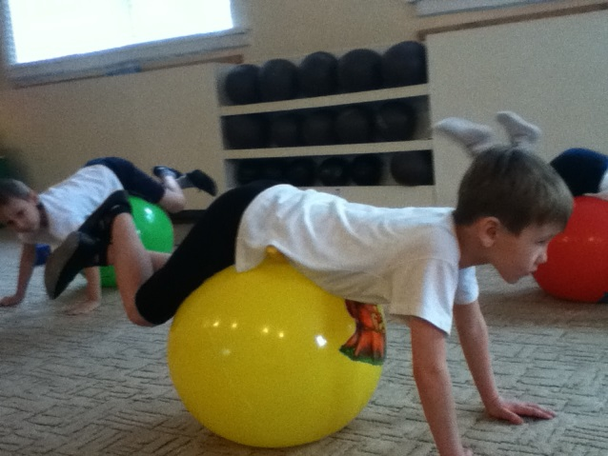
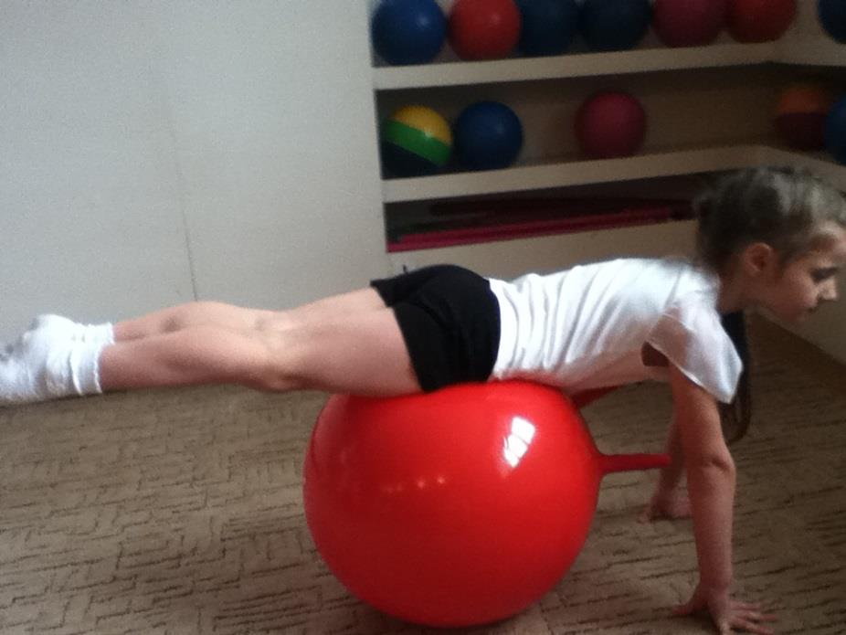
Фитболы

Slide 5
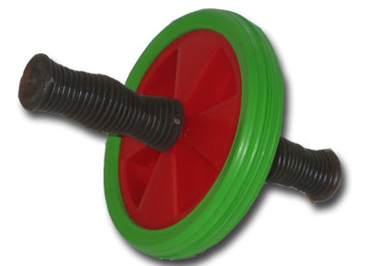
Ролик гимнастический
Он способствует укреплению мышц спины, брюшного пресса, рук, улучшает осанку.

Slide 6
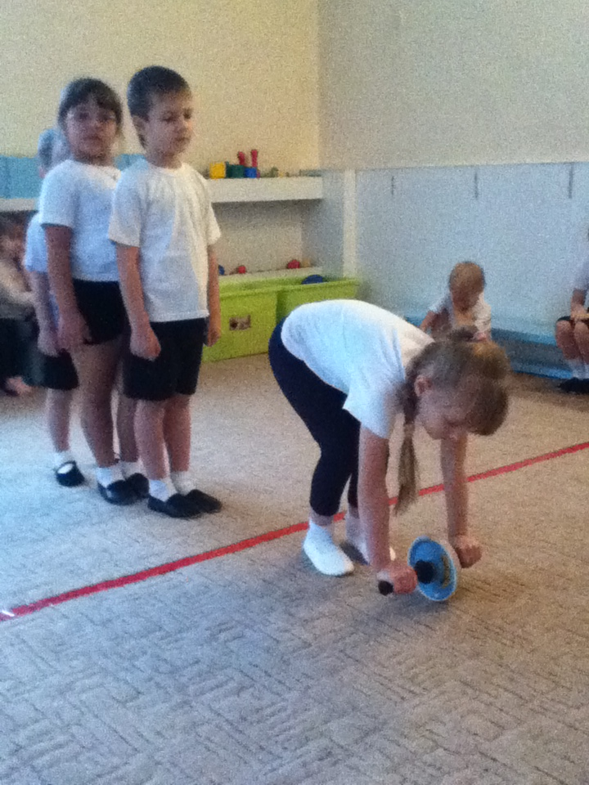
Ролик гимнастический

Slide 7
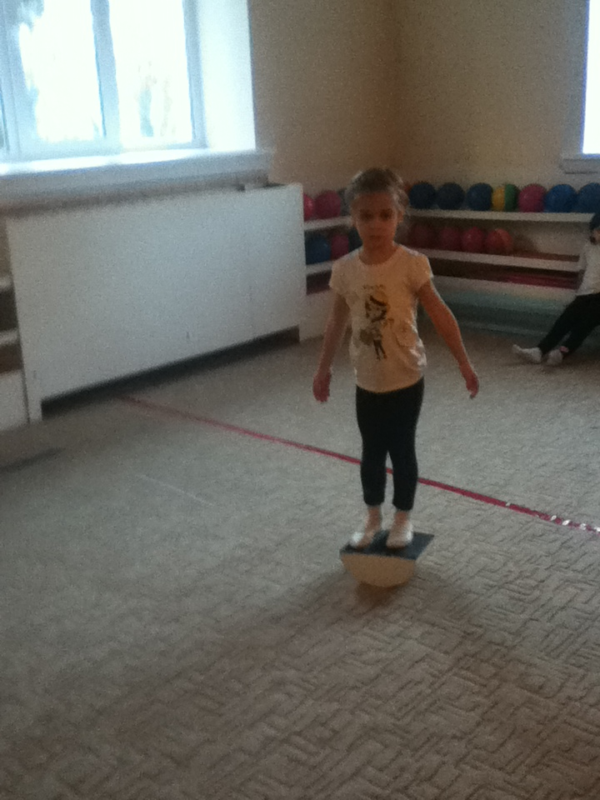
Деревянные качалки
Пособие развивает равновесие, тренирует вестибулярный аппарат.

Slide 8
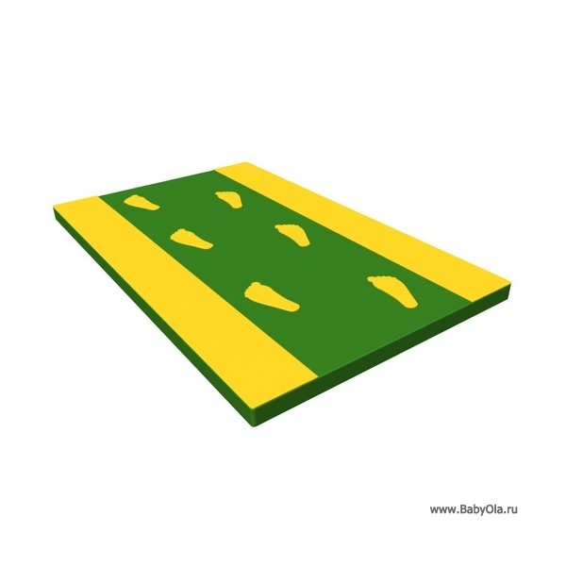
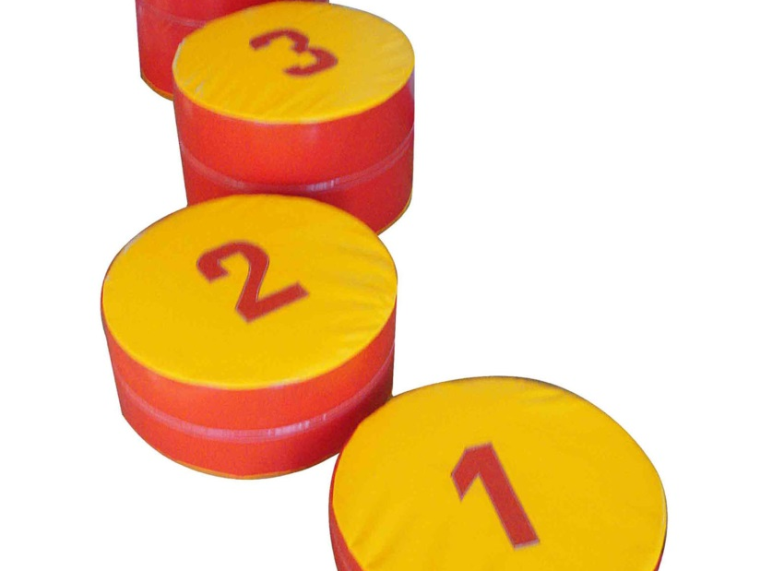
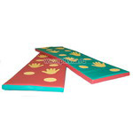
Мягкая дорожка
Используется для упражнений в равновесии, в формировании правильной осанки, профилактики плоскостопия.

Slide 9
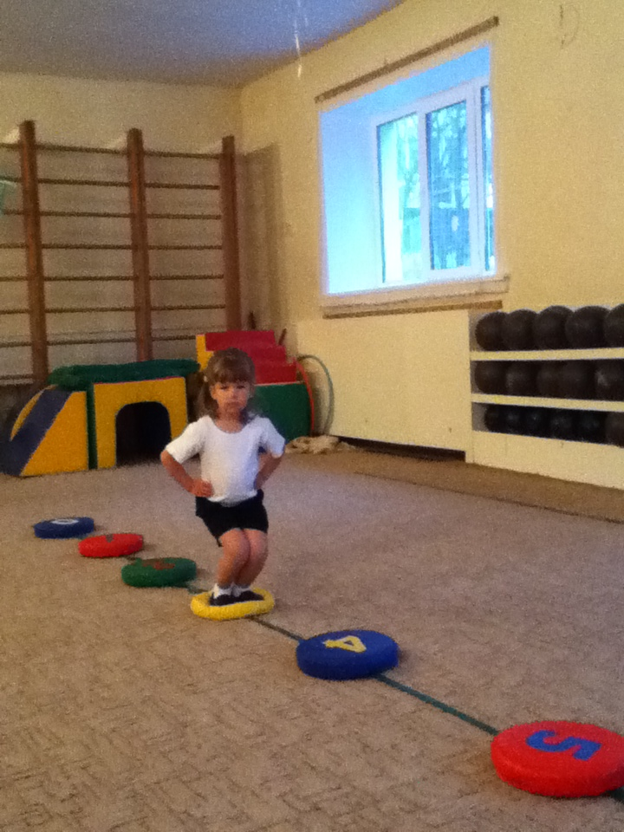
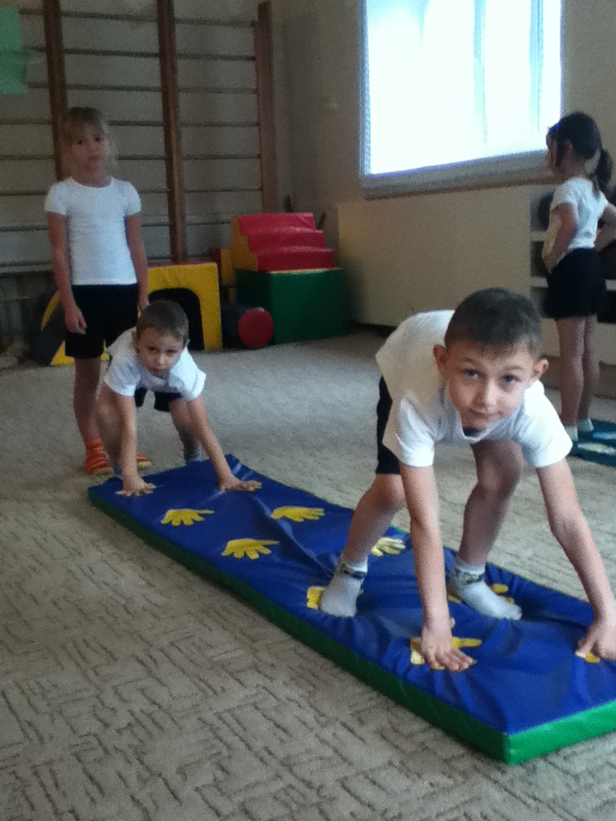
Мягкая дорожка

Slide 10
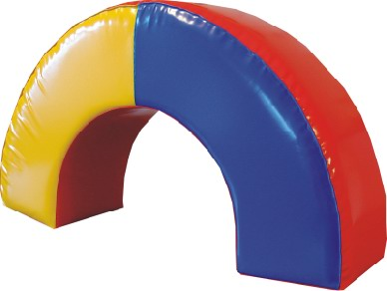
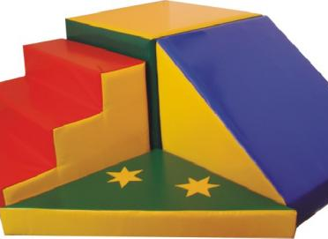
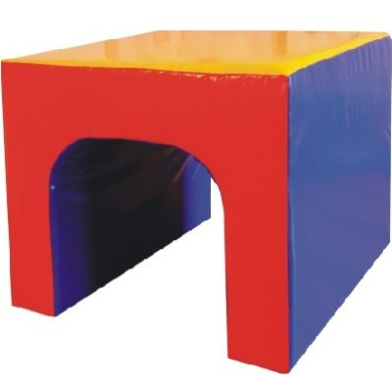
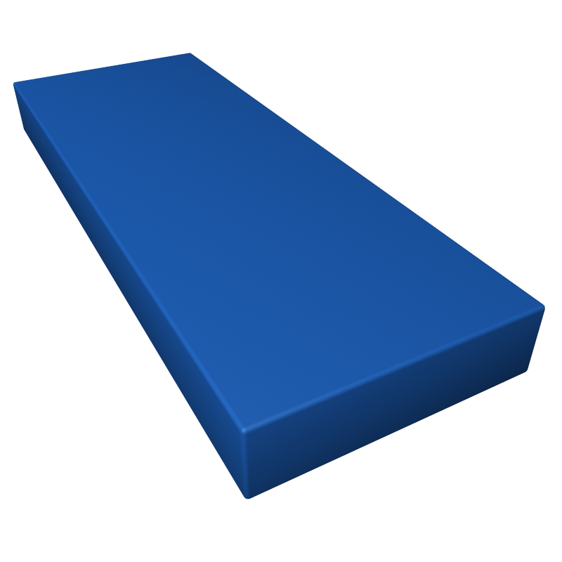
Мягкие модули

Slide 11
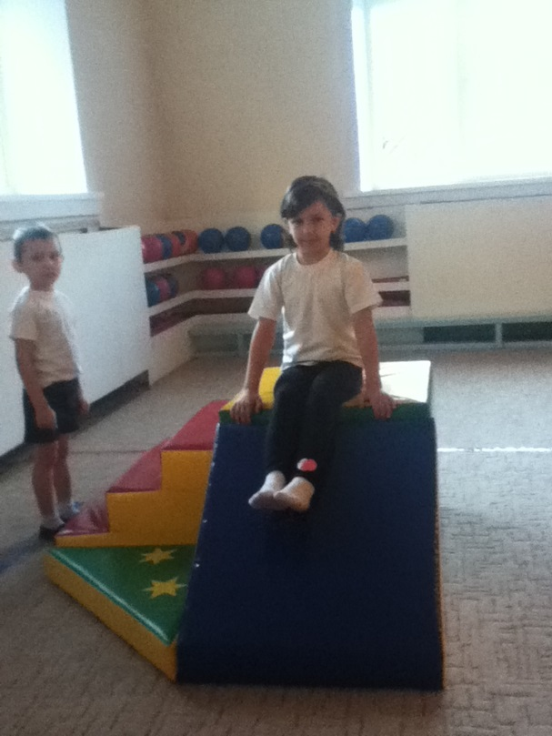
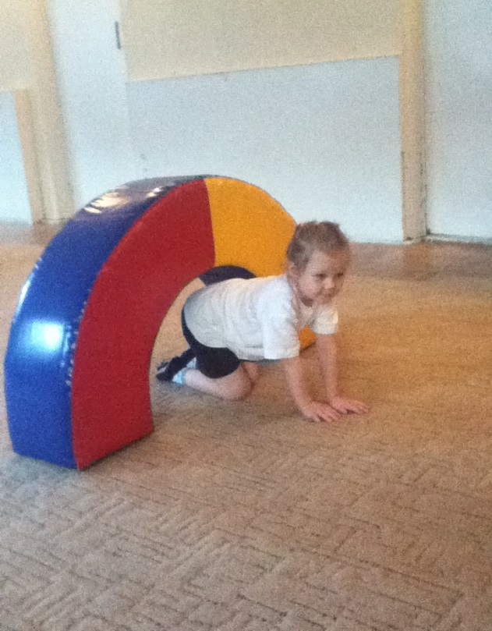
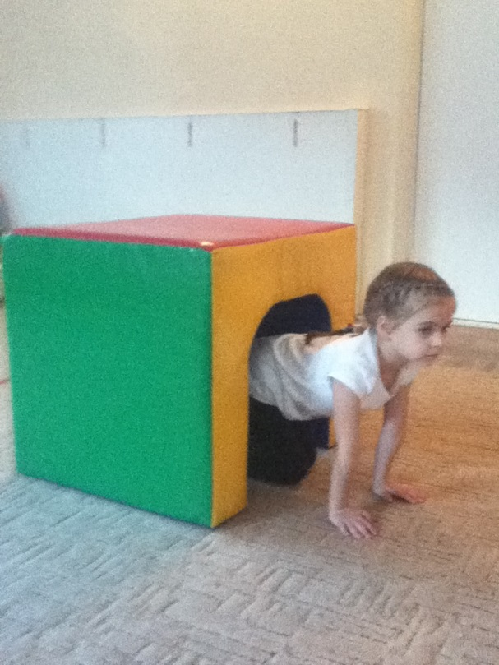
Мягкие модули

Slide 12
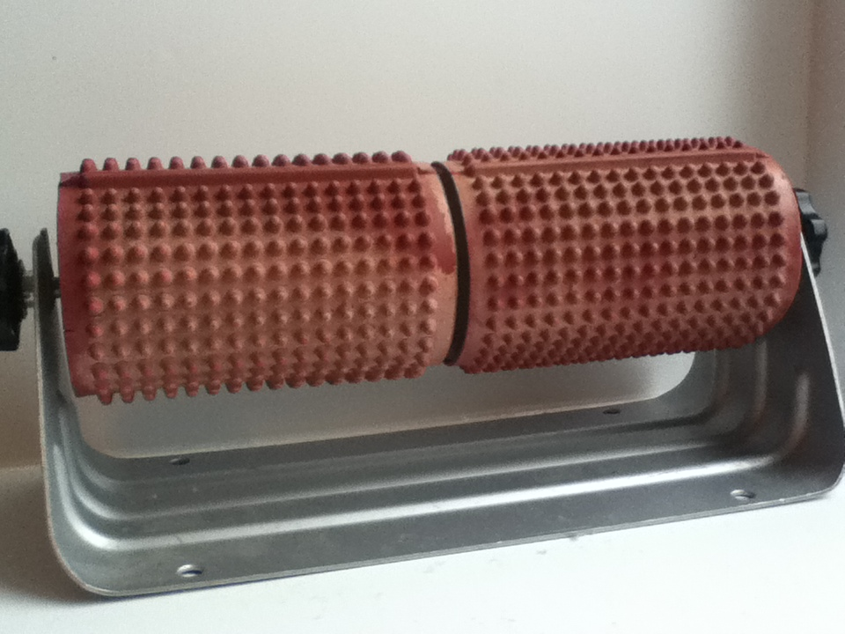
“МАССАЖЕР”

Slide 13
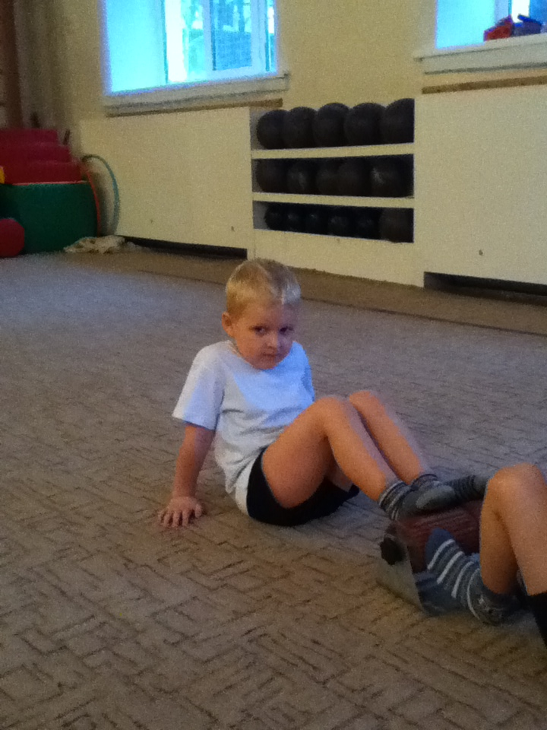
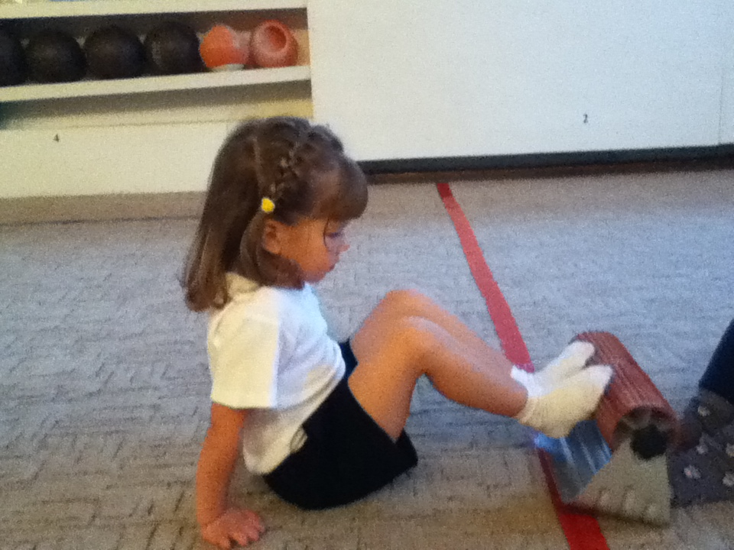
“МАССАЖЕР”

Slide 14
Оборудование, изготовленное своими руками

Slide 15
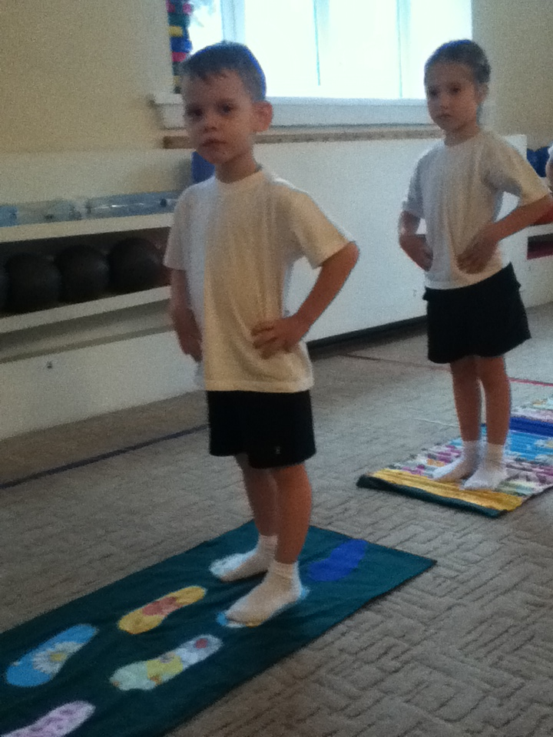
“Тропа Здоровья”
Дорожки с нашитыми на них как мягких так и твердых предметов. Предназначены для массажа стоп и применяются для профилактики плоскостопия у детей.

Slide 16
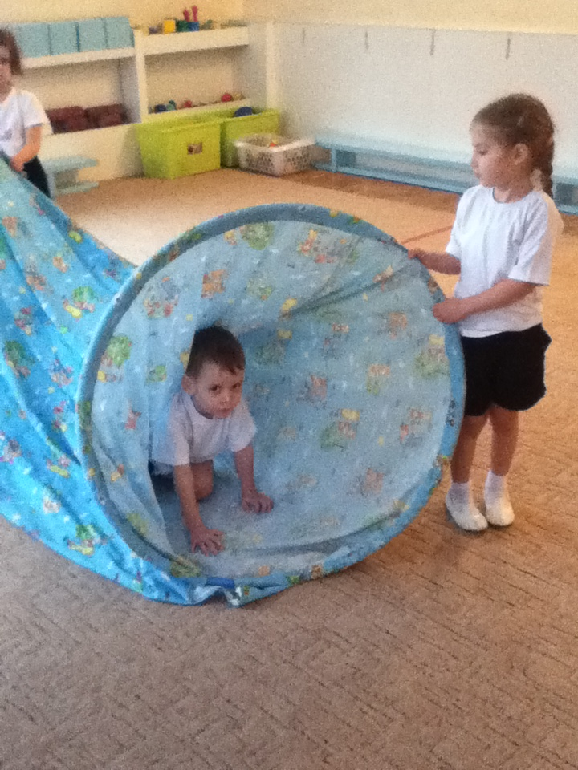
“Тоннель”
Развивает координацию движений, ловкость, смелость, умение лазать на четвереньках в замкнутом пространстве, ориентироваться в нем.

Slide 17
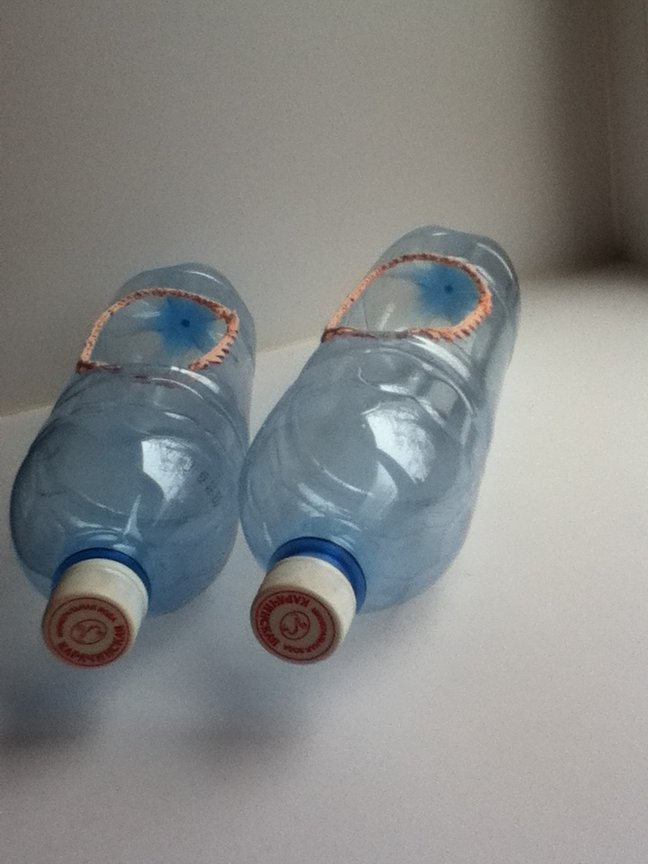
“Лыжи из пластиковых бутылок”
Развивает координацию движений, физические качества, такие как: ловкость, быстроту.

Slide 18
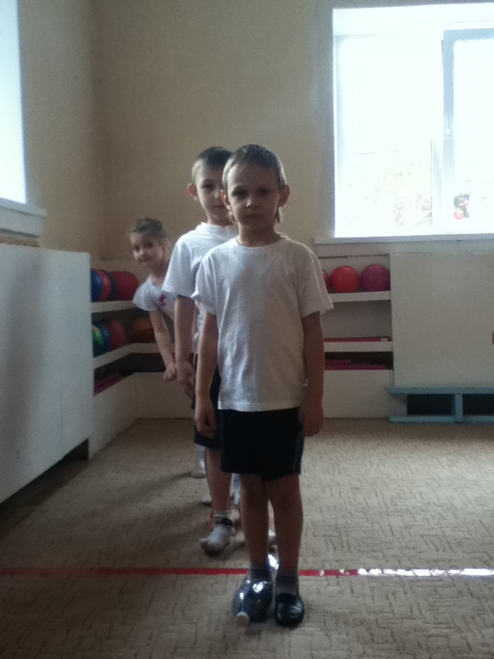
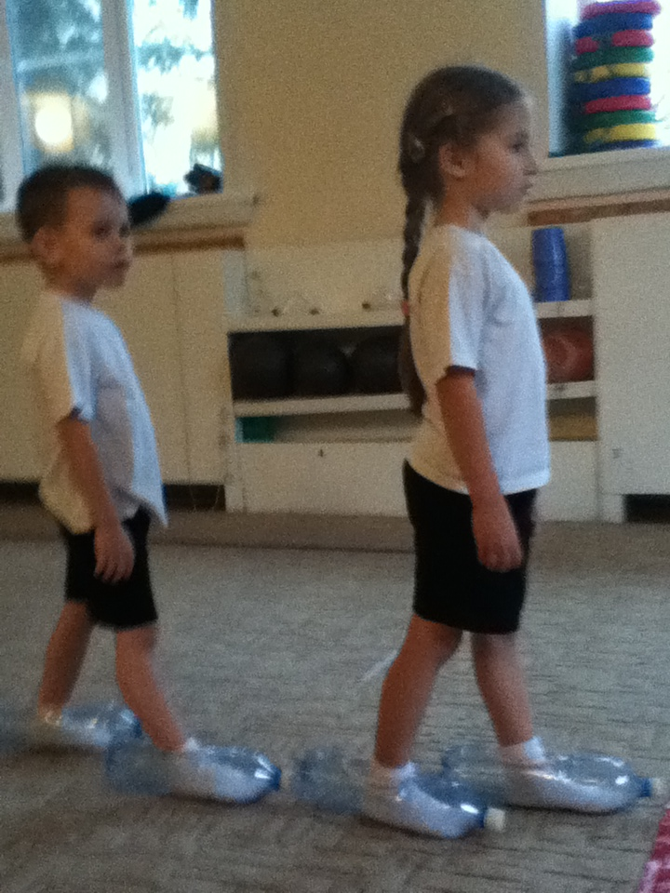
“Лыжи из пластиковых бутылок”

Slide 19
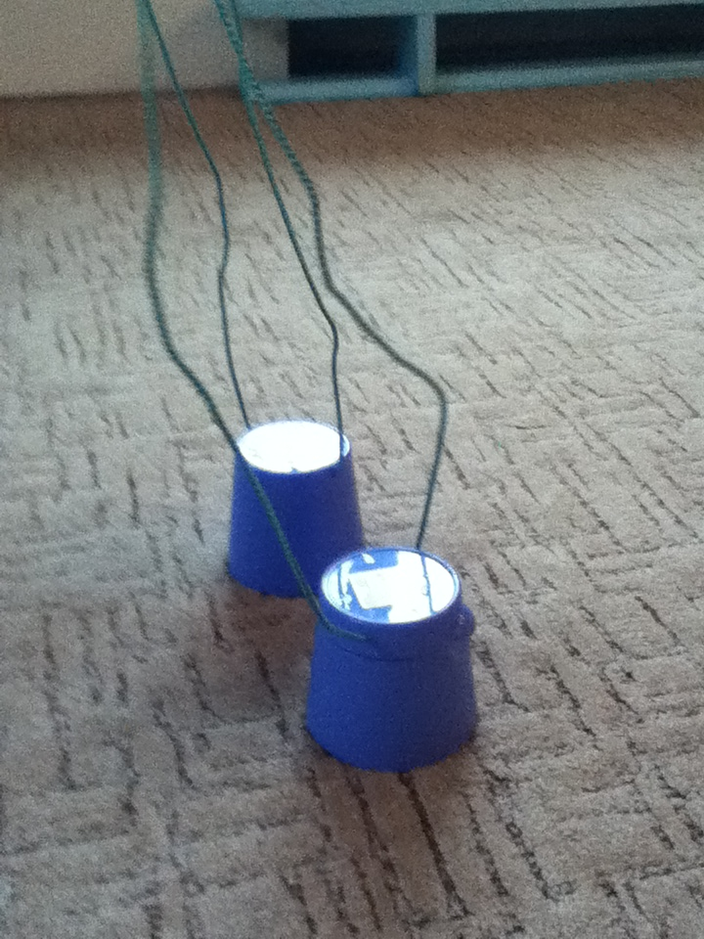
“Ходули”
Изготавливаются из пластиковых ведёрок, по бокам у которых отверстия, куда вставляется веревка на уровне вытянутой руки ребёнка. Используются для развития ловкости, выносливости, равновесия.

Slide 20
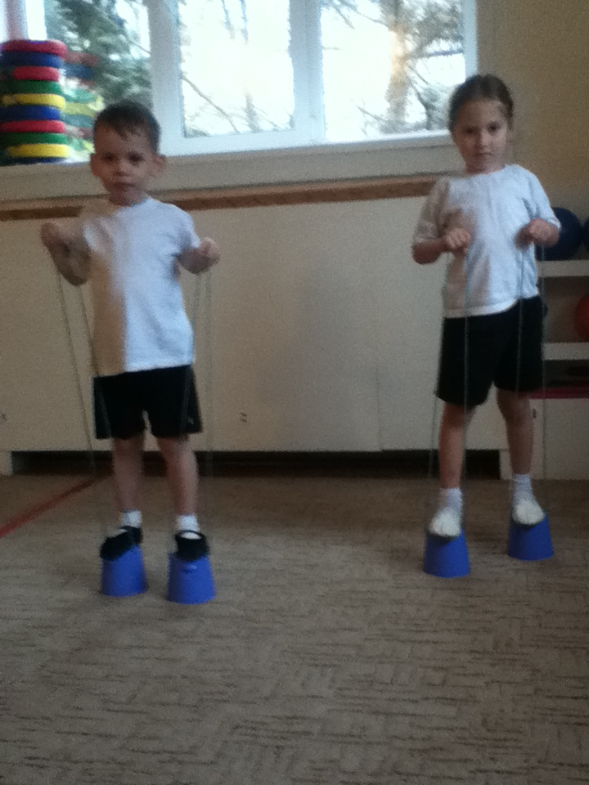
“Ходули”

Slide 21
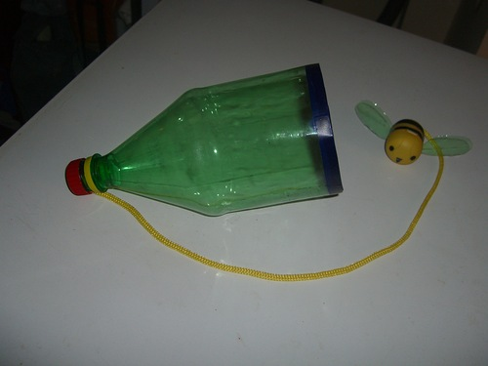
“Веселый колпачок”
Изготавливается из верхней части пластиковой бутылки. Снизу, где крышка крепится леска, на конце лески капсула от “Киндер Сюрприза”. Помогает развивать ловкость, внимание, глазомер, быстроту реакции.

Slide 22
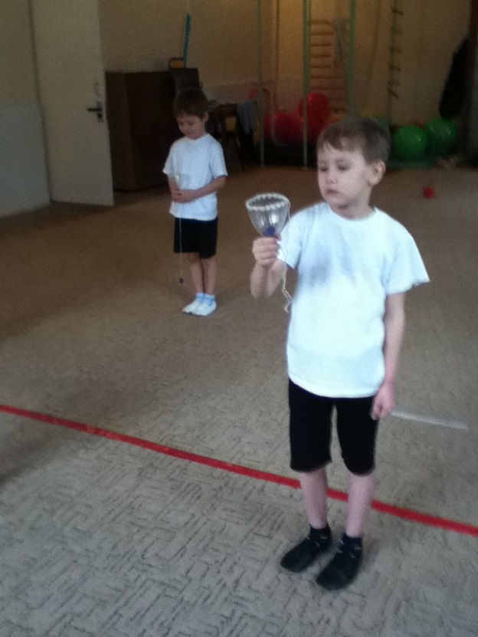
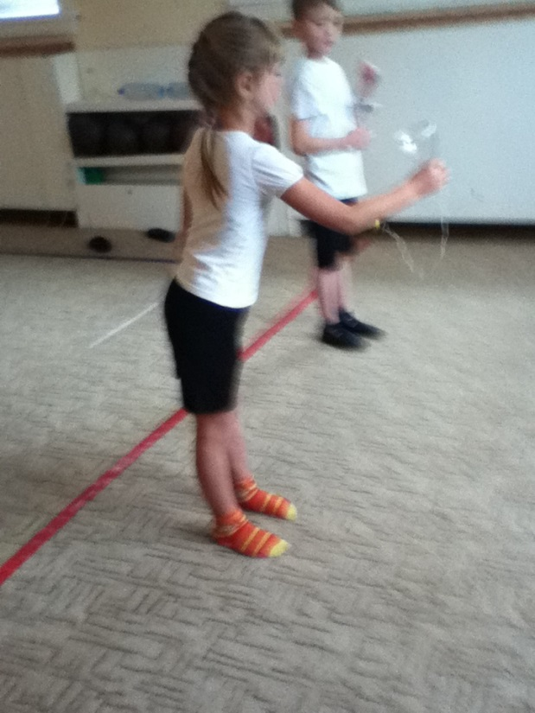
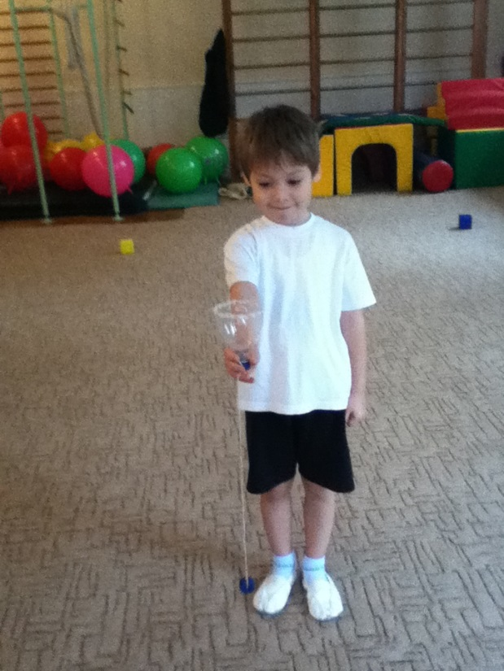
“Веселый колпачок”

Slide 23
ЖЕЛАЮ
ТВОРЧЕСКИХ
УСПЕХОВ!

